Slide 1


Slide 2


  Здравствуйте, ребята! Давайте повторим то, что мы узнали на прошлом уроке.

Slide 3

  Ответьте на вопросы викторины!
Её поможет нам узнать термометр.
От количества облаков на небе зависит …
Снег, дождь, град - это …
Наука о погоде.
Сочетание температуры воздуха, облачности, осадков, ветра - это …
Неизвестно, где живёт,
Налетит - деревья гнёт,
Засвистит - на речке дрожь,
Озорник, а не уймёшь.
Нашумела, Нагремела,
Всё промыла и ушла.
И сады, и огороды
Всей округе полила.

Slide 4
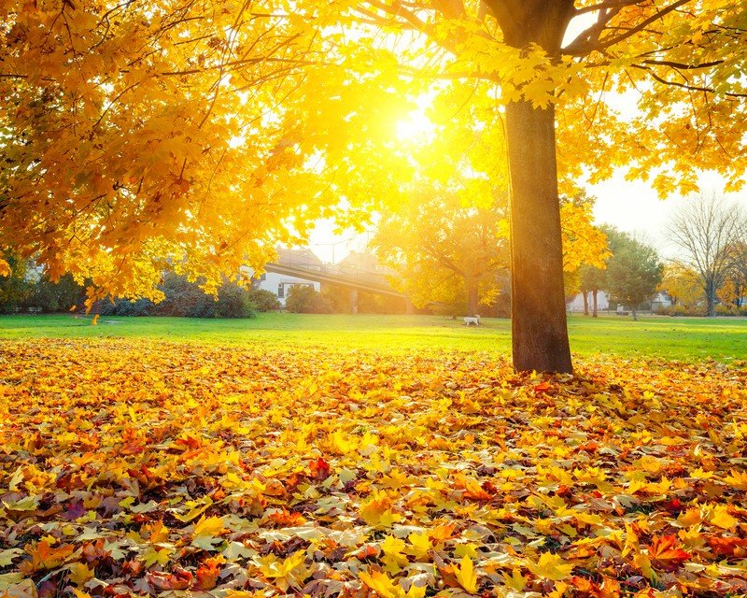
  Послушайте стихотворение. О чём оно?
  Предположите, о чём пойдёт речь сегодня на уроке.
  Прочитайте тему урока на стр. 36 учебника.
Заунывный ветер гонит
Стаю туч на край небес,
Ель надломленная стонет,
Глухо шепчет темный лес.
На ручей, рябой и пестрый,
За листком летит листок,
И струей сухой и острой
Набегает холодок.
Ф. Тютчев

Slide 5
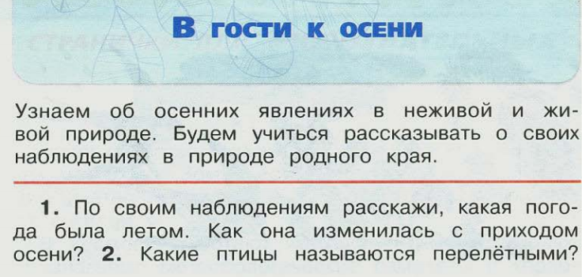
  Какие учебные задачи мы поставим перед собой?

Slide 6
  Разделимся на группы. План работы в группах:
1, 3 группа
2, 4 группа
Прочитайте на стр. 36-37 про изменения в неживой природе осенью. Приготовьтесь рассказать о прочитанном классу.
Выполните задания для варианта 1 на стр. 28 рабочей тетради.
Выполните задание 4 на стр. 29 рабочей тетради.
Прочитайте на стр. 38-39 про изменения в живой природе осенью. Приготовьтесь рассказать о прочитанном классу.
Выполните задания для варианта 2 на стр. 28-29 рабочей тетради.
Выполните задание 4 на стр. 29 рабочей тетради.

Slide 7
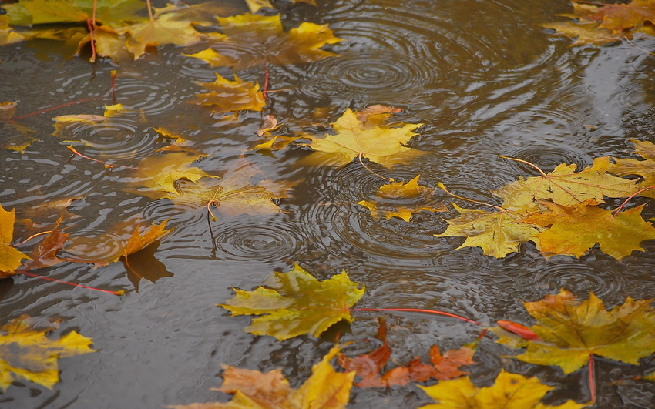
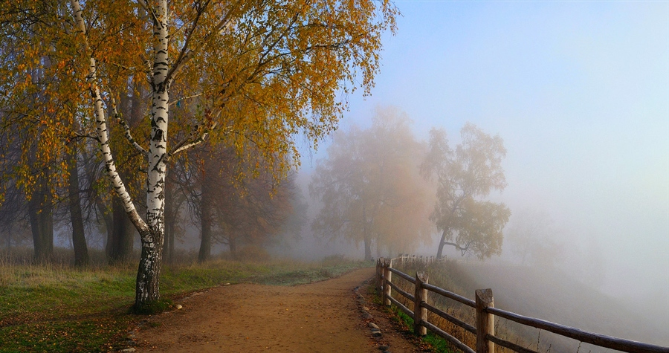
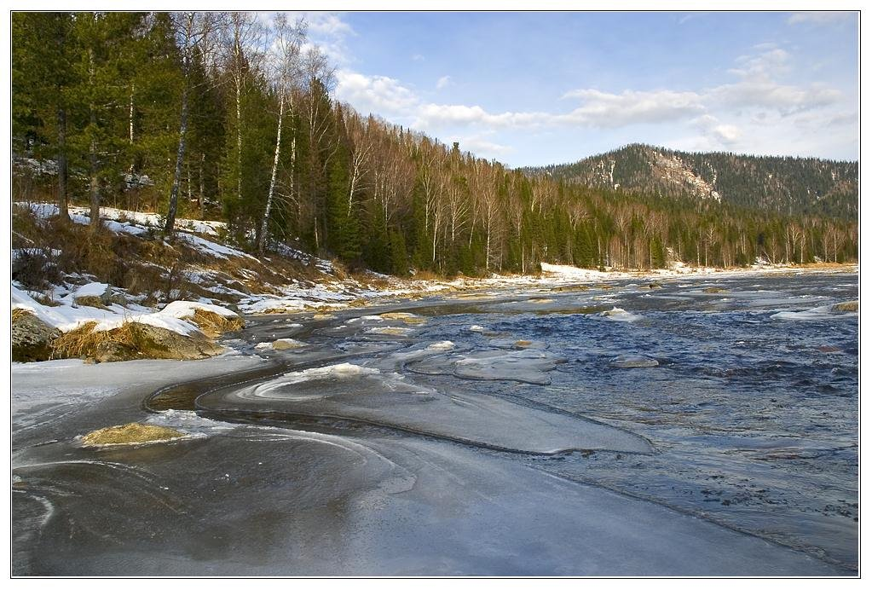
Неживая природа осенью

Slide 8
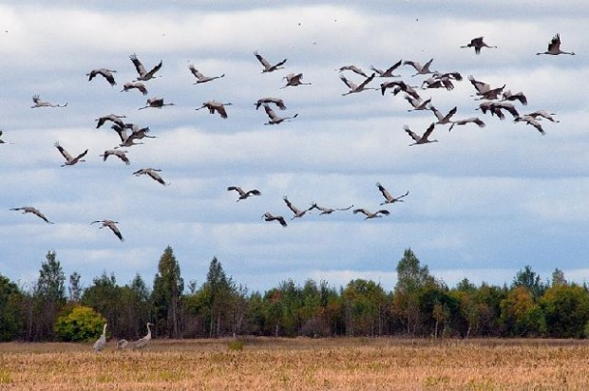
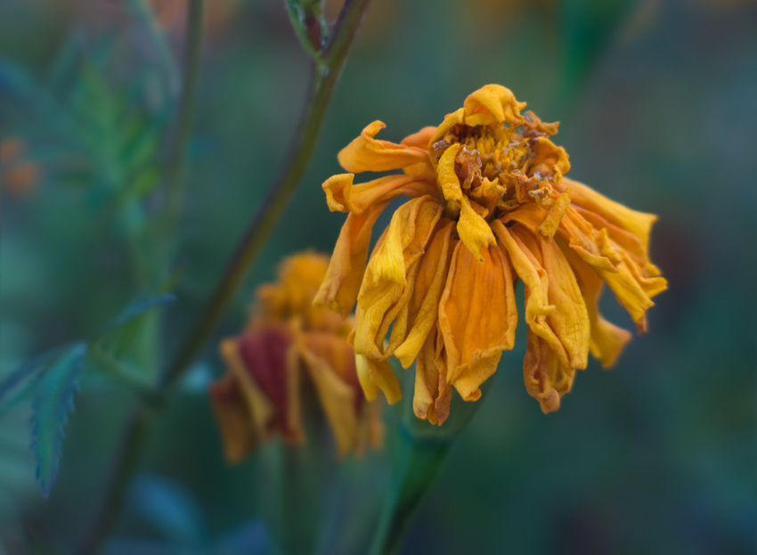
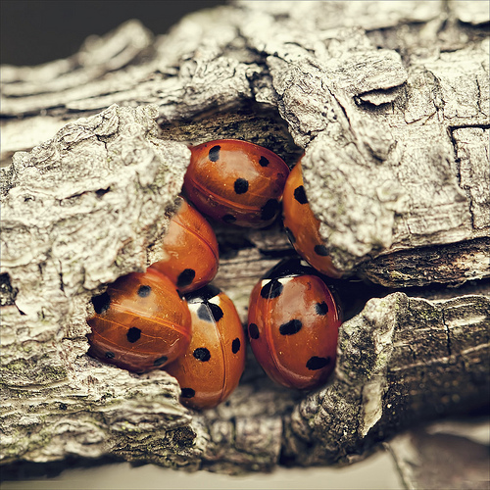
Живая природа осенью

Slide 9
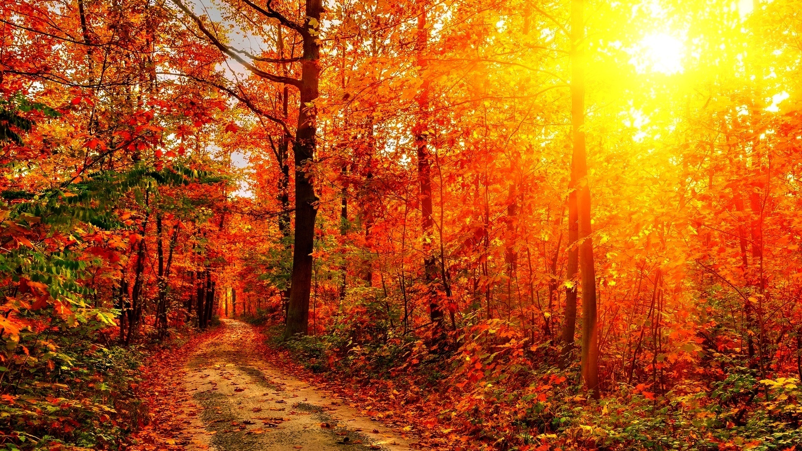
  Поиграем в игру. Я буду диктором радио, который рассказывает о погоде. Вам нужно угадать, когда такая погода бывает - в начале осени или в конце.

Slide 10
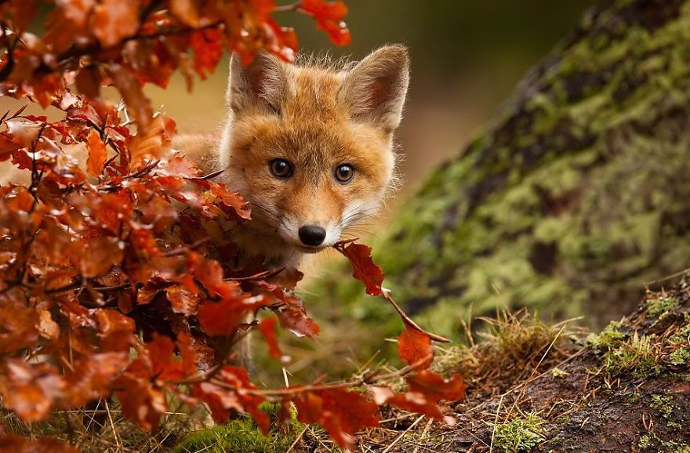
  Я тоже хочу поиграть! Я буду рассказывать вам о животном, а вы угадывайте, о ком я говорю.

Slide 11
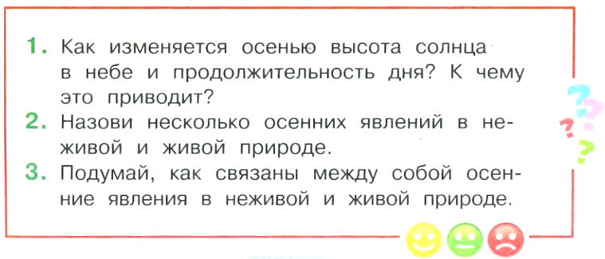
  Ответим на вопросы на стр. 39 учебника.

Slide 12

  Проверьте свои знания - выполните
  тестовые задания на стр. 13-14

Slide 13
  Вспомните, что мы сегодня делали на уроке.
  Что вам особенно понравилось?
  Что показалось немного трудным?
  Спасибо, ребята, за урок!
  До новых встреч!

Slide 14
Домашнее задание:
РТ с. 27-30 №1, 2, 3, 5,
научный дневник

